Slide 1

AIS TEAM 14
Föräldramöte 2022-08-21

Slide 2
Dagordning
Intro och välkommen
Roller och Ledare
Träningar och Rutiner
Seriespel
Truppen
Ekonomi
Kläder
Träningsmaterial
Frågor

Slide 3
Organisationsskiss - Ungdomslag
Team Manager
Huvudtränare
Lagledare
Sponsor-ansvarig
Kassör
Assisterande tränare
Material- förvaltare
SISU-ansvarig
(Målvakts-tränare)
(Fys-tränare)
(Föräldraråd)

Slide 4
Roller och Ledare
Huvudtränare: Henrik Fischer
Assisterande tränare: Johan Agu, Magnus Karlsson, Jari Halkonen (målvakttränare) Mårten Åkerström
Materialförvaltare: ? + (Bosse Fischer)
Ekonomiansvarig: ?
Team Leader: Josef Vestermark
Lagledare: ?
Almtuna Ungdomsansvarig: Jonas Almtorp
Försäljningsansvarig: ?
Framtida roller:
Domaransvarig: 2022-2023 (behövs ej)
Cup ansvarig: 2022-2023
Notes:
On ice typical day 8 coaches and 2 materialförvaltare (12 hours for material förvaltare) 8 hours a month for ass coaches, 12-16 hours for main coach (plus full days trainings)
Ekonomi typical 4-6 hours a month including laget.se
Plus coordination, sponsors, material general administration

Slide 5
Träningar och rutiner
Ca 2 träningar per vecka.
Oftast brukar vi få fredag och söndag, men varierar.
Delad istid med Team-13 och Team-15
Blå puck används
Ombytt och klar 10 min innan träning I omklädningsrum
Innan träning – vi vill ha genomgång i omklädningsrummet om, träningsupplägg indelning av tröjor.

Slide 6
Träningar och rutiner
Byt om i omklädningsrum (ej i båset)
Tröjor delas ut i omklädningsrummet
Träningsupplägg – fokus på: Spelförståelse, Skridskoåkning, Teknik och Matchspel
Det är bra att ni meddelar via laget.se om barnet kommer eller inte på träning
Målvakter – meddela intresse träningen innan. Optimalt 2 st målvakter/träning.

Slide 7
Träningar och rutiner – tillgång till extraträning
Flickorna i laget kommer ha möjlighet att träna med tjejlaget F14/F12.
Skillsträning arrangeras av Almtuna.

Slide 8
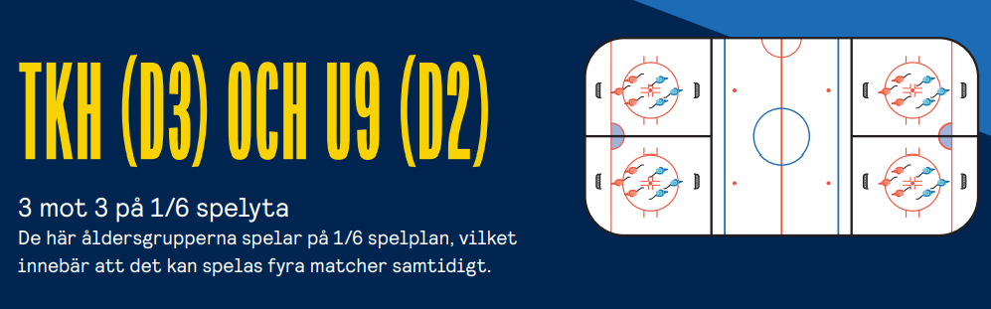
Seriespel
Seriespel spelas 3 mot 3 plus målvakter
3 lag anmälda
Regler enligt hemmaplansmodellen U9
  Startsidan - Hemmaplansmodellen

Slide 9
Truppen
31 spelare i laget (23 har hittills tränat denna säsong)
5 tränare
1 Team Manager (TM)
(1 Materialare)

Slide 10
Ekonomi - Ekonomisk sammanställning AIS Team-14
Kassa 2022-08-04 – 0kr
Intäkter
  Sponsorer
Aktiviteter
  Kupongböcker blir frivillig denna säsong
  Lotteriförsäljning – Bingolotter vid jul (Alla lag i Almtuna)
  Egna säljprojekt?
    Korvförsäljning?
  Ideer?
Glöm inte att betala medlemsavgiften + träningsavgift
10 000kr till föreningen från respektive lag (Istället för att sälja klubbrabatten)

Slide 11
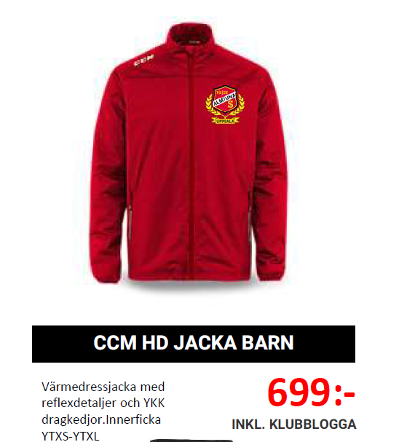
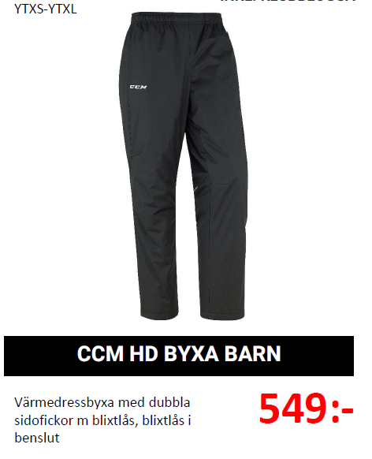
Kläder
Inköp av Värmeställs-jacka med sponsortryck
Frivilligt att köpa byxor

Slide 12
Träningsmaterial
Vi har
Matchtröjor (röda) – Behöver skaffa vita – Troligen från äldre lag
Träningströjor (röd/blå/gul/grön)
Puckar
Koner
En komplett målvaktsutrustning - låna gärna! Använd egna skridskor och tunna byxor/tröja under. (kollar på att köpa in en till)

Slide 13
Träningsmaterial
Nytt förråd till höger om högra trappan upp till den södra stå-läktaren.
Ledarna har nycklar.
Gemensamma sliprum - osäkert hur det är tänkt att fungera och om vi kommer att tillgång till slip
Fråga:
Förvaring av spelarnas utrustning i förrådet?

Slide 14
Frågor

